Slide 1
TRƯỜNG TIỂU HỌC NGÔ QUYỀN
CHÀO MỪNG BAN GIÁM HIỆU VỀ DỰ GIỜ
Môn:HĐTN - LỚP 1G
Giáo viên thực hiện: Cao Thị Chi

Slide 3
Thứ tư ngày 12 tháng 03 năm 2025
Hoạt động trải nghiệm:
VỆ SINH NHÀ CỬA

Slide 4
1. Kể tên dụng cụ lau dọn nhà

Slide 5
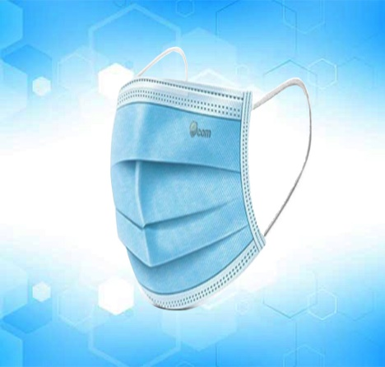
Tranh vẽ đồ dùng để lau dọn nhà
Tranh không vẽ đồ dùng lau dọn nhà
bảo vệ tay
lau bàn ghế
lau sàn
hút bụi
quét nhà, hốt rác
bảo vệ quần áo
ngăn bụi bẩn

Slide 6
Kể tên các dụng cụ lau dọn nhà
Phân loại tranh các dụng cụ lau nhà
thành 2 nhóm: tranh vẽ đồ dùng để lau dọn nhà và
tranh không vẽ đồ dùng lau dọn nhà bằng cách nối
tranh với nhóm tên gọi thích hợp
Nối tranh vẽ với công dụng của từng đồ dùng
trong tranh

Slide 7
THẢO LUẬN NHÓM

Slide 8
Tranh vẽ đồ dùng để lau dọn nhà
Tranh không vẽ đồ dùng lau dọn nhà
bảo vệ tay
lau bàn ghế
lau sàn
hút bụi
quét nhà, hốt rác
bảo vệ quần áo
ngăn bụi bẩn

Slide 9
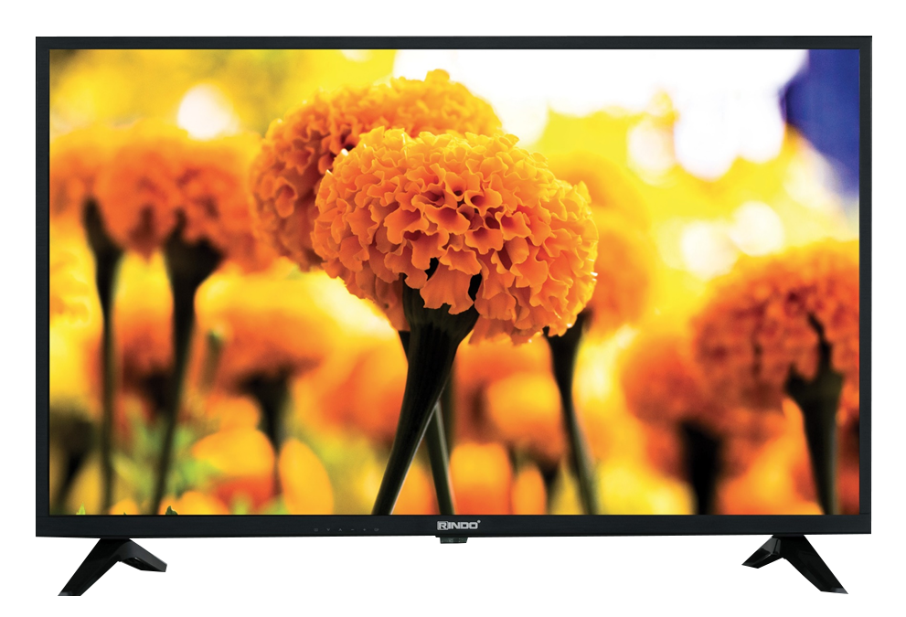
- Để vệ sinh nhà cửa sạch sẽ, gọn gàng, chúng ta sẽ sử dụng nhiều loại đồ dùng, dụng cụ khác nhau như: chổi quét nhà, chổi lau nhà, khăn lau bàn ghế, nước lau nhà, nước rửa kính,…

Slide 10
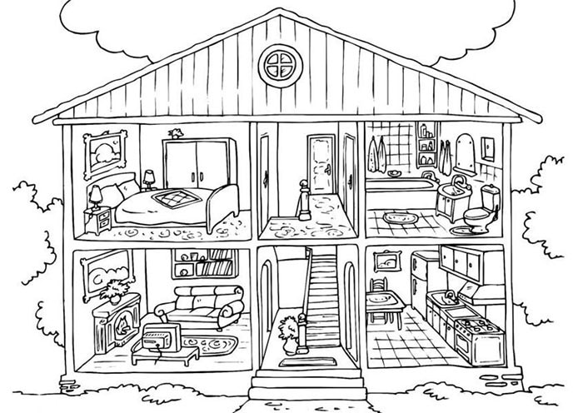

Slide 11
2. Tập làm vệ sinh nhà cửa

Slide 12
THẢO LUẬN VÀ ĐÓNG VAI:
Các nhóm hãy mô tả lại việc làm vệ sinh nhà cửa của các thành viên trong gia đình theo nội dung sau:
+ Đóng vai các thành viên trong gia đình.
+ Các thành viên phân công nhau để dọn dẹp nhà cửa.
+ Tiến hành các thao tác minh họa dọn dẹp vệ sinh nhà cửa.
Notes:
HS THẢO LUẬN NHÓM 4

Slide 13
CÁC NHÓM CHIA SẺ

Slide 14
Việc vệ sinh nhà cửa là trách nhiệm của tất cả các thành viên trong gia đình. Để nhà cửa luôn được sạch sẽ, gọn gàng, em cần thực hiện các công việc sau: quét nhà, lau nhà, lau bàn ghế, cửa kính,... Khi dọn nhà, em cần lưu ý: Đeo khẩu trang, đi găng tay để bảo vệ sức khỏe của bản thân.

Slide 15
THỰC HÀNH
DỌN VỆ SINH
LỚP HỌC

Slide 16
CHIA SẺ CẢM XÚC

Slide 17
CẢM ƠN BAN GIÁM HIỆU ĐÃ DỰ GIỜ THĂM LỚP

